Slide 1
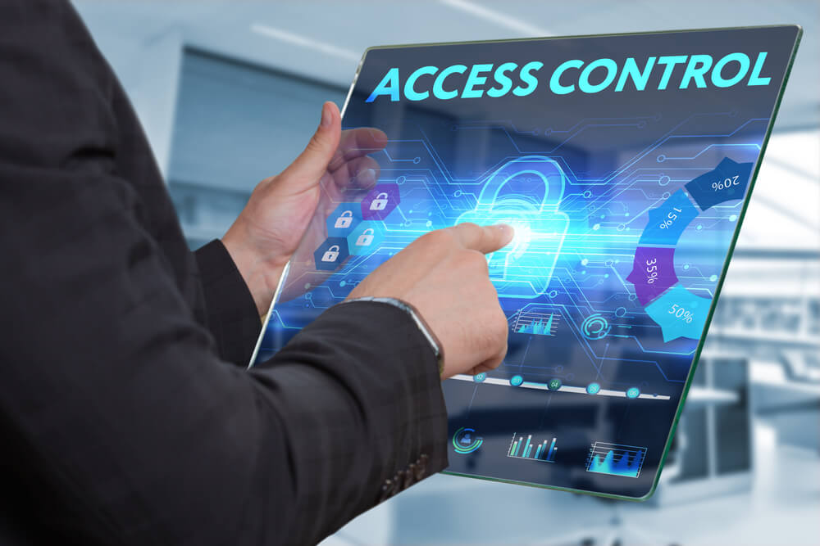
Trabalho bimestral
Sistema de controle de acesso

Slide 2
Participantes:
Gabriel Martins cordeiro Rodrigues
Kevyn Cardoso Dos Santos
Luccas Viana Santos
Vitor Dos Santos Fabiano

Slide 3
Introdução:
Nossa empresa tem foco em sistemas de controle de acesso, com ela mostraremos como utilizamos a inteligência artificial em nossos sistemas, como pensamos em ajudar as pessoas com deficiências. Iremos dizer sobre os requisitos para nossa empresa funcionar e como queremos e o que devemos ter para abrir ela em uma outra filial. No final deixaremos o nosso perfil do GitHub todos os arquivos do projeto nele.

Slide 4
Inteligência artificial e inclusão para deficientes:
Nossa IA aumenta a segurança e facilita o acesso com seu auto reconhecimento. Usamos uma microcâmera instalada na fechadura para identificar os usuários, fornecendo instruções por voz a cadeirantes e cegos e fornecendo alertas de emergência. Um aplicativo permite monitorar a porta e receber alertas de atividades suspeitas. Além disso, permite o controle remoto da porta.

Slide 5
Expansão do escritório da empresa:
Os seguintes dispositivos de rede são essenciais para nossa nova filial: Switches: Gerenciam o tráfego de dados dentro da rede local (LAN).
Roteadores: Conectem nossa rede a outras, facilitando a comunicação externa (WAN).
Hubs: Conectam vários dispositivos, permitindo que todos se comuniquem na rede. Esses equipamentos garantem uma rede eficiente e integrada para a empresa. Os interruptores controlam o tráfego de dados em uma rede local (LAN).

Slide 6
A Internet Empresarial oferece maior velocidade e desempenho, o que é necessário para lidar com grandes volumes de dados e atividades, como videoconferências, sem interrupção do fluxo de informações.
2. LAN (Rede de Área Local): conecta dispositivos em uma área pequena, como um escritório, permitindo o compartilhamento rápido de dados e recursos.
3: Segurança de TI: Métodos para proteger nossos ativos digitais de acessos não autorizados, garantindo que os dados sejam seguros e confidenciais.
4. A VPN protege nossa comunicação on-line, transmitindo dados de forma segura e anônima em redes públicas.

Slide 7
1 Proxy: O proxy serve como uma ponte entre nossa rede e a internet, administrando e encaminhando dados.
2- O firewall é um dispositivo de segurança que monitora o tráfego e usa algoritmos para bloquear ou permitir conexões. Esses dispositivos nos ajudam a proteger e gerenciar nossa comunicação ao redor do mundo virtual.

Slide 8
Requisitos funcionais:
Autenticação de Usuários: Login com nome de usuário e senha, biometria ou reconhecimento facial. Notificações para logins bem-sucedidos ou falhados.
Gerenciamento de Usuários: Cadastro, edição e exclusão de perfis. Visualização da lista de usuários cadastrados.
Permissões de Acesso: Edição de perfis e visualização de históricos de acesso.

Slide 9
Registro de Acessos: Monitoramento e histórico de entradas e saídas. Armazenamento de históricos por data, usuário e área.
Integração com Dispositivos: Conexão com portas, catracas e fechaduras eletrônicas. Câmeras de segurança para reconhecimento facial.
Alertas e Notificações: Avisos sobre tentativas de acesso falhas.

Slide 10
Requisitos não funcionais
Desempenho:
O sistema pode processar até 1000 logins por minuto.
Garante um tempo de resposta inferior a 2 segundos.
Segurança:
Criptografia de ponta a ponta para proteger dados sensíveis como logins, senhas e informações pessoais dos usuários.
Implementação de dupla autenticação para garantir a segurança extra no login.
Registra todas as atividades realizadas pelos administradores para fins de segurança e auditoria.
Escalabilidade:
Suporta a adição contínua de novos dispositivos de controle de acesso sem afetar o desempenho.
Capacidade para gerenciar até 15.000 usuários simultaneamente.

Slide 11
Desempenho:
O sistema pode processar até 1000 logins por minuto.
Garante um tempo de resposta inferior a 2 segundos.
Segurança:
Criptografia de ponta a ponta para proteger dados sensíveis como logins, senhas e informações pessoais dos usuários.
Implementação de dupla autenticação para garantir a segurança extra no login.
Registra todas as atividades realizadas pelos administradores para fins de segurança e auditoria.
Escalabilidade:
Suporta a adição contínua de novos dispositivos de controle de acesso sem afetar o desempenho.
Capacidade para gerenciar até 15.000 usuários simultaneamente.

Slide 12
Regras de negócios:
Políticas de senhas
As senhas devem ter no mínimo 8 caracteres, com senhas e caracteres especiais.
Acesso restrito
Apenas os administradores podem cadastrar e remover usuários
Os usuários só podem acessar áreas para que tenham permissão explicita
Auditorias e relatórios
Todas os registros de acessos devem ter guardados nos históricos e vem serem apagados automaticamente após 1 ano
Os relatórios de acesso devem estar disponíveis para a consulta a qualquer momento pelo administrador

Slide 13
Modelagem conceitual e lógica:
Conceitual:
Usuários: Representa as pessoas ou entidades que interagem com o sistema de controle de acesso, visitantes, administradores etc.
Recursos: Refere-se aos itens ou áreas protegidas pelo sistema de controle de acesso.
Permissões: Indica os direitos concedidos aos usuários para acessar recursos específicos.
Eventos de Acesso: Registra as ocorrências de acesso ao sistema, como entradas e saídas de usuários, tentativas de acesso não autorizadas etc.
Políticas de Acesso: Define as regras e restrições que governam quem pode acessar quais locais e em que condições.

Slide 14
Lógica:
Entidades e Atributos: Identifique as entidades principais (usuários, recursos, permissões etc.) e seus atributos relevantes (por exemplo, para usuários: nome, cargo, nível de acesso etc.).
Relacionamentos: Especifique os relacionamentos entre as entidades, como quem pode acessar quais recursos e sob quais condições.
Normalização: Se estiver projetando um banco de dados, aplique técnicas de normalização para garantir a eficiência e integridade dos dados.
Fluxo de Dados: Considere também como os dados fluem pelo sistema, desde a autenticação do usuário até o acesso aos recursos.

Slide 15
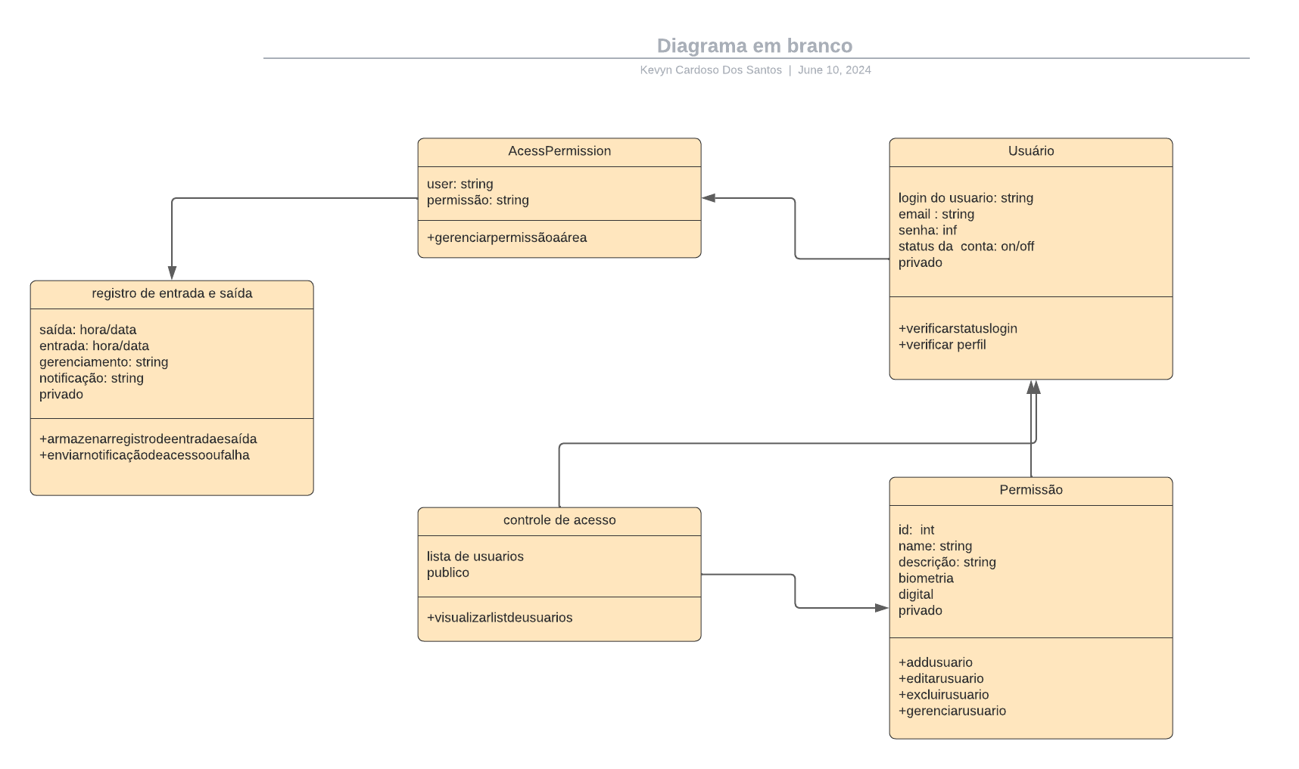
Diagrama de classe:

Slide 16
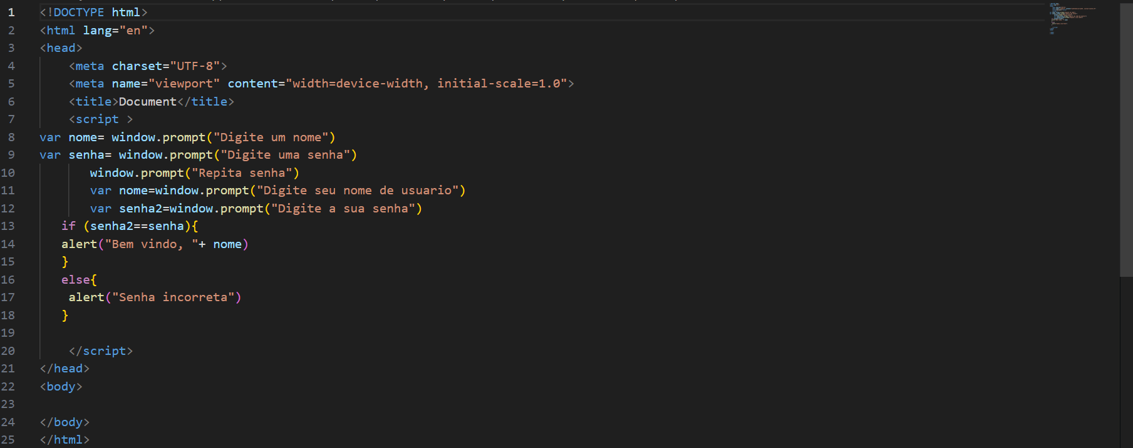
versionamento: Java script:

Slide 17
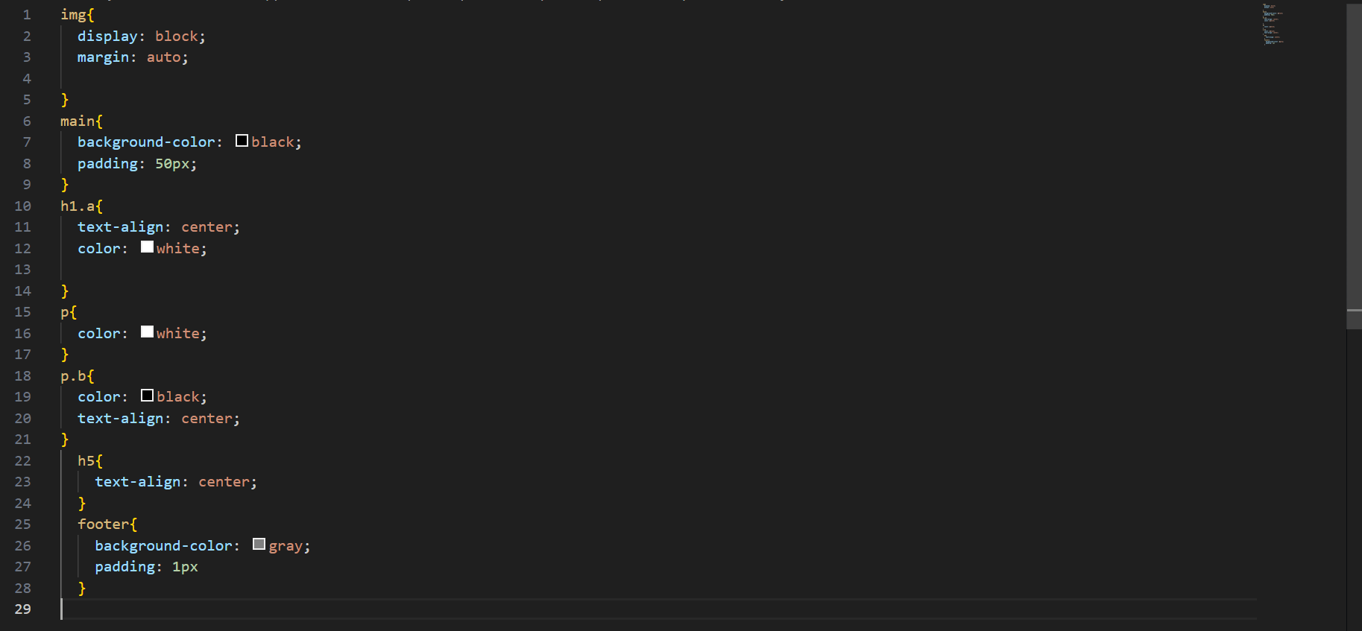

Slide 18
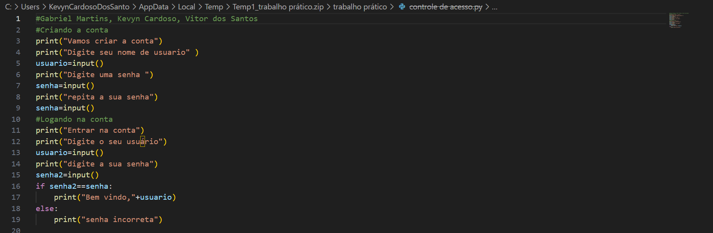
LÓGICA E LINGUAGEM:

Slide 19
SITE:
GitHub:
https://github.com/Gabriel747474/kevyn-e-os-kevyns
Deixamos esse arquivo abaixo com informações mais detalhadas:
Sistema de controle de acesso- 2 bimestre multi disciplinar difinitivo.docx

